Slide 1
بررسی عملکرد میراگرهای ویسکوز(به صورت ماکرو) در قاب های چند طبقه با نرم افزار اجزا محدودی آباکوس تحت رکورد زلزله ابراهیم نظری مفرد مهر 95

Slide 2
در ايران با توجه به لرزه خيز بودن بسياري از مناطق كشور و خصوصا قرار گرفتن بسياري از مناطق پرجمعيت و مهـم در منـاطق بـا خطـر نـسبي خيلي زياد و زياد طبق تعريف آئين نامه 2800 ايران لزوم استفاده از ابزارهاي مناسب مستهلك‌كننده انرژي زلزله چه براي ساختمانهاي نوساز و در حـال طراحي يا اجرا و چه براي مقاوم سازي ساختمانهاي قديمي ضروري مي‌باشد، یکی از ابزارهای مستهلك‌كننده انرژي زلزله که عملکرد بسیار خوبی دارد، دستگاه‌های میراگر سیال ویسکوز است. میراگر سیال ویسکوز به صورت گسترده در صنایع دفاعی و هوافضا استفاده شده‌اند و اخیراً در اجراهای سازه‌ای نیز به کارگرفته می‌شوند. در این تحقیق عملکرد میراگرهای ویسکوز (به صورت ماکرو) در قاب‌های چند طبقه با نرم افزار اجزا محدودی آباکوس تحت رکوردهای زلزله بررسی می‌شود. اثر این میراگر علاوه بر جابجایی های انتقالی، بر روی پیچش نیز بررسی گردید. نتایج نشان از عملکرد بسیار خوب این میراگر در کاهش پاسخ انتقالی و پیچشی سازه دارد.

Slide 3
بررسی ارتعاشات آزاد تیر سه بانده ردی متشکل از باندهای الکتریکی و مغناطیسی
هادی محمدی هویه
مهر ماه 1395

Slide 4
موارد کاربرد پروژه:
هوا− فضا : کنترل ارتعاشات بدنه فضاپیما، هواپیما، بالگرد، ماهواره
حمل و نقل : کنترل ارتعاشات اتومبیل و قطار
سازه ها :کنترل ارتعاشات ساختمانها و پلها
ماشینها : کنترل ارتعاشات ماشینهاي دوار از قبیل توربینها، ماشینهاي تراشکاري و...
نانو تکنولوژي: کنترل ارتعاشات در محیطهاي کاري این صنایع و ارتعاشات بسیار ریز ایجاد شده در میزهاي کاري
دریانوردي :کنترل ارتعاشات ایجاد شده توسط موتور کشتی ها و زیردریایی ها

Slide 5
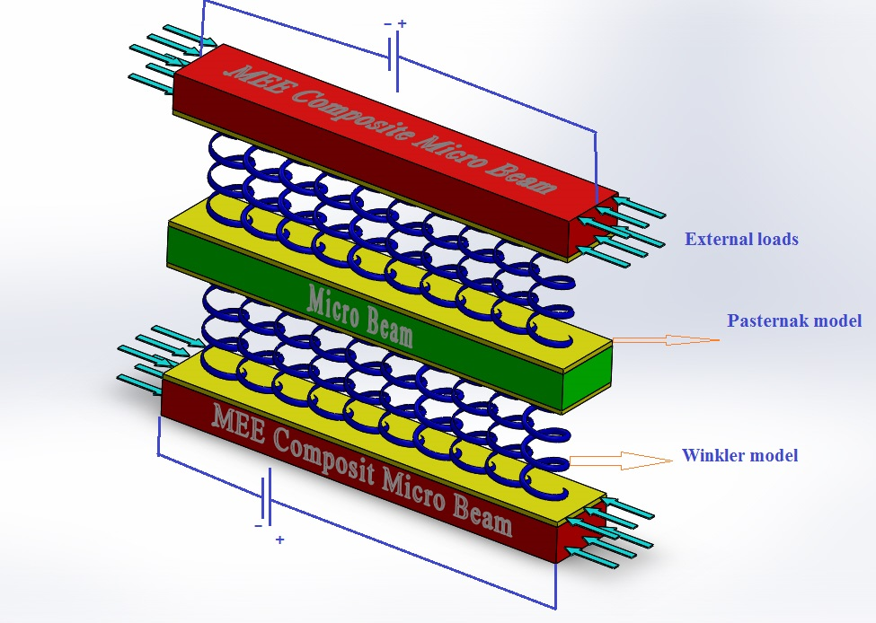
شکل پروژه

Slide 6
DQM از جمله روش‌هاي عددي است كه در آنها با استفاده از ضرايب وزني معادلات ديفرانسيلي حاكم، به دسته‌اي از معادلات جبري مرتبه اول تبديل مي‌شوند. بدين ترتيب كه درهرنقطه، مشتق به صورت يك مجموع خطي از ضرايب وزني و مقادير تابع در آن نقطه وديگر نقاط دامنه و در جهت محورهاي مختصات بيان خواهند شد. در این پژوهش نیز از این روش برای حل معادلات حرکت حاکم بر سیستم ارائه شده استفاده خواهد شد. مقالات مستخرج از اين كد، یک مقاله علمی پژوهشی و یک ISI بوده است.

Slide 7
توانمندیهای کُد

Slide 8
توانمندیهای کُد

Slide 9
توانمندیهای کُد

Slide 10
توانمندیهای کُد

Slide 11
توانمندیهای کُد

Slide 12
توانمندیهای کُد

Slide 13
توانمندیهای کُد

Slide 14
توانمندیهای کُد

Slide 15
توانمندیهای کُد

Slide 16
توانمندیهای کُد

Slide 17
آنچه در این کد خواهید آموخت
1- نحوه توزیع نقاط در سرتاسر تیرها با استفاده از چندجمله ای چپیشف
2- نحوه پیاده سازی روش DQM بر روی مسائل ارتعاش خطی
3- طریقه جداسازی ماتریس‌های جرم و سختی
4- نحوه ایجاد ماتریس مربوط به شرایط مرزی در حالتهای مختلف
5- نحوه ایجاد نقاط دامنه و مرز
6- طریقه بدست آوردن مقادیر ویژه و بردارهای ویژه
7- طریقه بدست آوردن فرکانس های طبیعی و شکل مودها و ترسیم منحنی های دلخواه

Slide 18
نکات و الزامات
1- این کد در نرم افزار متلب نوشته شده است و توسط این نرم افزار قابلیت اجرا شدن دارد.
2- همه کدها بالاتفاق باید در یک پوشه قرار داشته باشند و با هم اجرا شوند.
3- آشنایی اولیه با متلب و دستورات خاص موجود در آن
4- آشنایی با Function و plot

